Slide 2
Chatpter 06
프로세스 스케줄링
01 스케줄링의 이해
02 스케줄링 알고리즘
02 스케줄링 알고리즘의 평가
요약
연습문제

Slide 3
스케줄링 단계를 이해한다.
장기 스케줄러와 단기 스케줄러의 역할을 알아본다.
여러 프로세스 스케줄링 알고리즘의 특성을 이해한다.
알고리즘의 성능을 알아본다.

Slide 4
Section 01 스케줄링의 이해(1. 스케줄링의 개념)
스케줄링^{scheduling}의 개념
여러 프로세스가 번갈아 사용하는 자원을 어떤 시점에 어떤 프로세스에 할당할지 결정
자원이 프로세서인 경우를 프로세서 스케줄링, 대부분의 스케줄링이 프로세서 스케줄링 의미
스케줄링 방법에 따라 프로세서를 할당받을 프로세스 결정하므로 스케줄링이 시스템의 성능에 영향 미침
좋은 스케줄링은 프로세서 효율성 높이고, 작업(프로세스)의 응답시간 최소화하여 시스템의 작업 처리 능력 향상
스케줄링이 필요 없는 프로세스(인터럽트 처리, 오류 처리, 사용자의 시스템 호출 등)의 사
전 처리가 대표적
반면에 스케줄링이 필요한 프로세스에는 사용자 프로세스와 시스템 호출로 발생하는 시스템 프로세스가 있음

Slide 5
2. 스케줄링의 목적
스케줄링의 목적
자원 할당의 공정성 보장
단위시간당 처리량 최대화
적절한 반환시간 보장
예측 가능성 보장
오버헤드 최소화
자원 사용의 균형 유지
반환시간과 자원의 활용 간에 균형 유지
실행 대기 방지
우선순위
서비스 사용 기회 확대
서비스 수 감소 방지

Slide 6
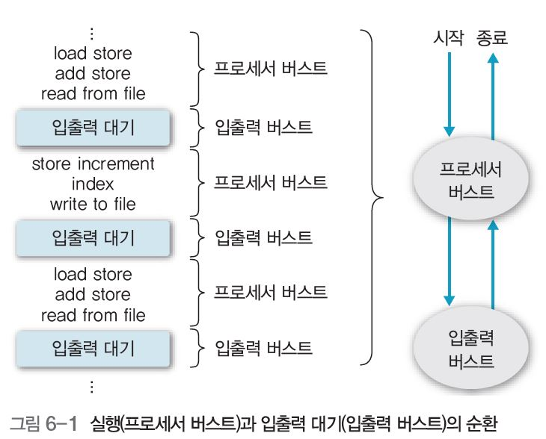
3. 스케줄링의 기준 요소
프로세스의 실행
프로세스를 프로세서에서 실행할 때
프로세스가 추가로 실행하려고 입출력을 기다리고 있을 때

Slide 7
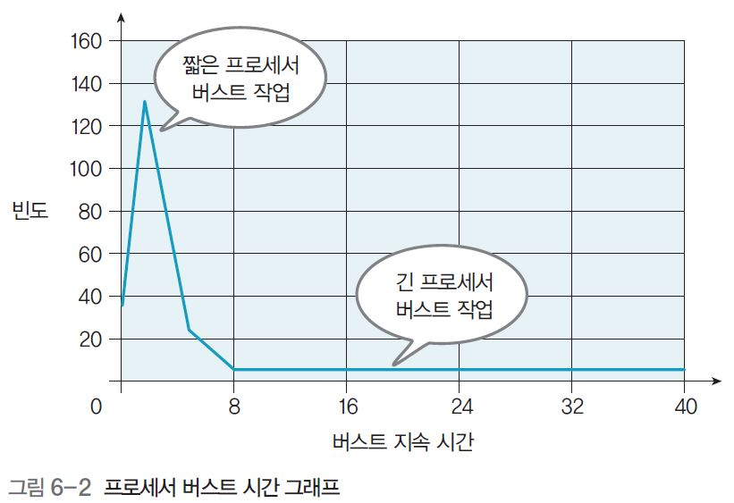
3. 스케줄링의 기준 요소
프로세스 버스트 시간 그래프

Slide 8
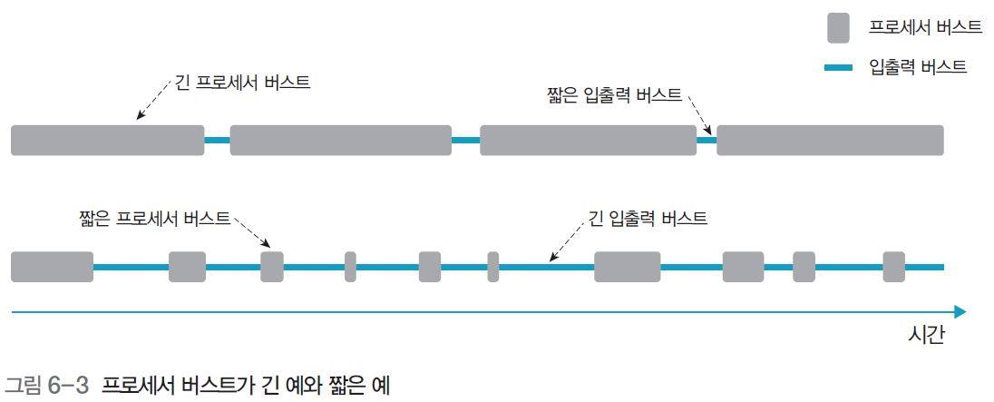
3. 스케줄링의 기준 요소
프로세스 버스트가 긴 예와 짧은 예

Slide 9
4. 스케줄링의 단계
스케줄링 수행 단계
1단계 작업 스케줄링 : 작업 선택
실제로 시스템 자원을 사용할 작업 결정하는 작업 스케줄링. 승인 스케줄링이라고도 함
작업 스케줄링에 따라 작업 프로세스들로 나눠 생성. 수행 빈도가 적어 장기 스케줄링에 해당
2단계 작업 승인과 프로세서 결정 스케줄링 : 사용 권한 부여
프로세서 사용 권한 부여할 프로세스 결정하는 작업 승인과 프로세서 할당 스케줄링
시스템의 오버헤드에 따라 연기할 프로세스 잠정적으로 결정. 1단계 작업 스케줄링과 3단계 프로세서 할당 스케줄링의 완충 역할. 수행 빈도를 기준으로 하면 중기 스케줄링에 해당, 메모리 사용성도 높이고 작업 효율성 향상시키는 스와핑^{swapping}(교체) 기능의 일부로 이해 가능
3단계 프로세서 할당 스케줄링 : 준비 상태의 프로세스에 프로세서 할당(디스패칭)
디스패처(분배기)가 준비 상태에 있는 프로세스 중에서 프로세서 할당할 프로 세스 결정하는 프로세스 할당 스케줄링. 단기 스케줄링에 해당

Slide 10
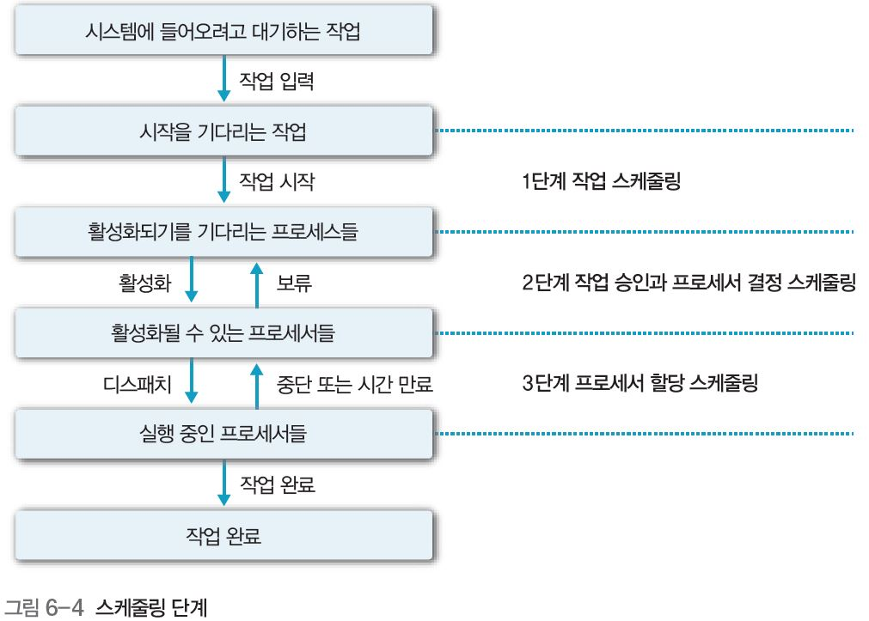
4. 스케줄링의 단계
스케줄링 단계

Slide 11
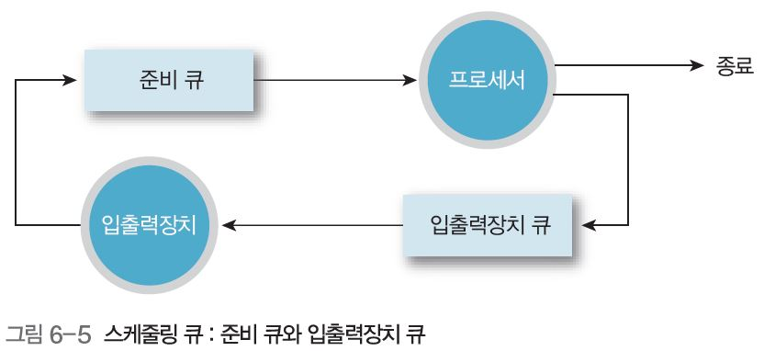
5. 스케줄링 큐
스케줄링 큐
프로세서를 할당 받아 실행하려고 기다리는 프로세스들이 대기
입출력장치를 사용하려는 프로세스들이 대기

Slide 12
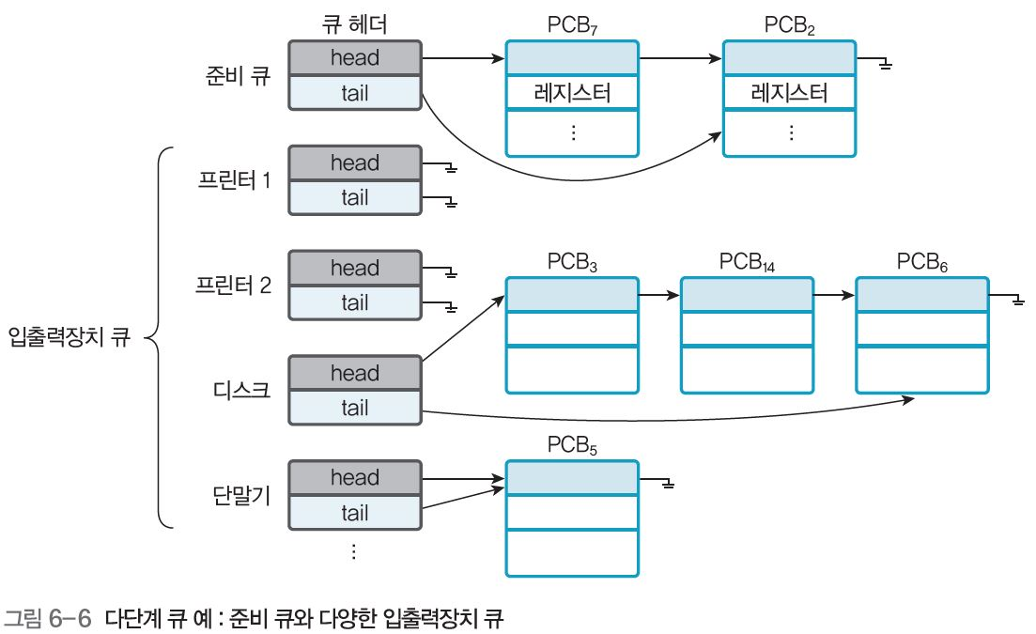
5. 스케줄링 큐
다단계 큐

Slide 13
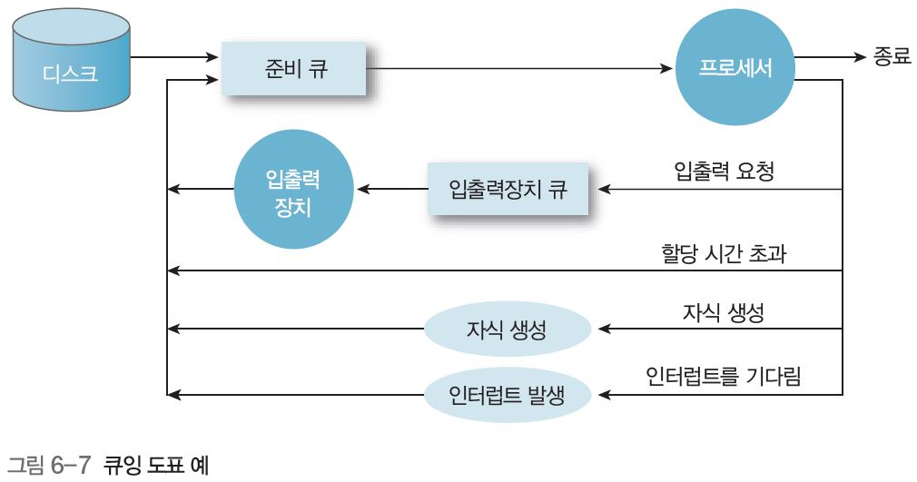
6. 스케줄링과 스케줄러
큐잉^{queueing diagram} 도표
프로세스 스케줄링 표현하는 방법
예
❶ 프로세스가 입출력 요청 보내고 입출력 큐에 들어감
❷ 프로세스가 새로운 프로세스를 생성fork하고 생성한 프로세스의 종료 대기
❸ 프로세스가 시간 할당량을 초과(시간 종료)하면 준비 큐에 들어감
❹ 인터럽트로 프로세서에서 제거된 프로세스는 다시 준비 큐에 들어감
❶, ❷의 경우 프로세스는 대기 상태에서 준비 상태로 전환, 다시 준비 큐에 들어감. 프로세스는 종료할 때까지, 이 순환 반복

Slide 14
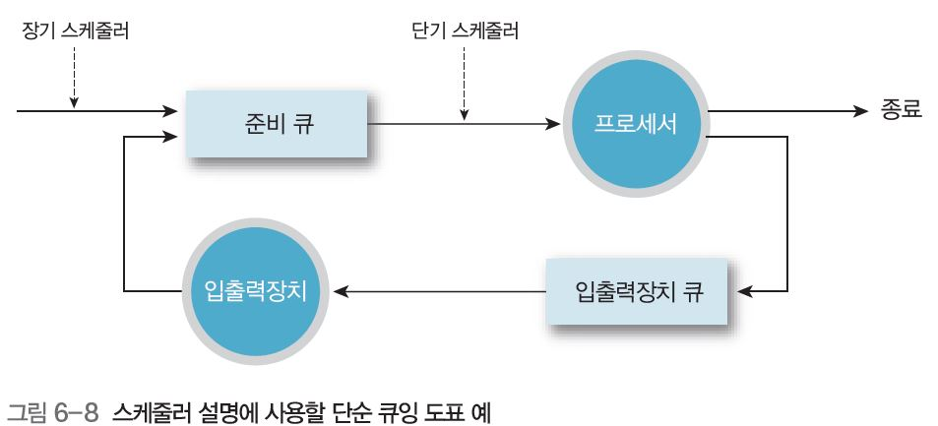
6. 스케줄링과 스케줄러
스케줄러의 종류와 역할
장기 스케줄러
작업 스케줄러라고도 하며, 스케줄링에 따라 디스크에서 메모리로 작업 가져와 처리할 순서 결정. 제출 시간, 작업 이름, 작업 길이(용량) 등의 정보 필요
단기 스케줄러
메모리에 적재된 프로세스 중 프로세서를 할당하여 실행 상태가 되도록 결정하는 프로세스 스케줄링을 한다. 이때는 프로세스가 실행하는 데 필요한 자원의 요청 만족해야 함

Slide 15
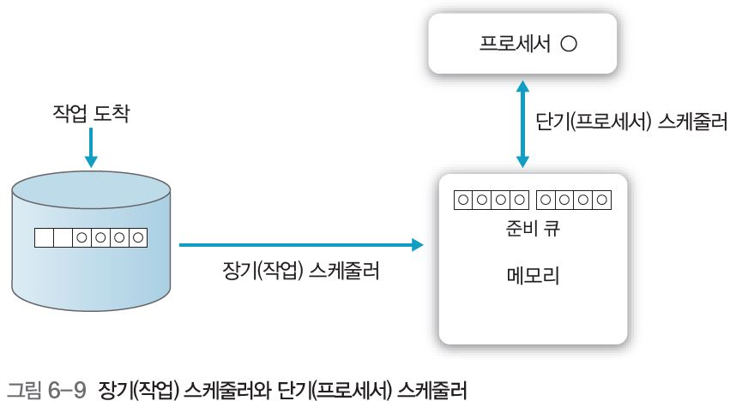
6. 스케줄링과 스케줄러
장기 스케줄러와 단기 스케줄러 차이
장기 스케줄러와 단기 스케줄러의 가장 큰 차이는 실행 빈도
단기 스케줄러는 실행할 프로세스 수시로 선택, 매우 빨라야 함
장기 스케줄러는 시스템에 새로운 작업이 분^{minute} 단위로 들어오므로 단기 스케줄러에 비해 상대적으로 드물게 수행. 장기 스케줄러는 다중 프로그래밍의 정도^{degree of multiprogramming}(메모리에 있는 프로세스 수) 결정

Slide 16
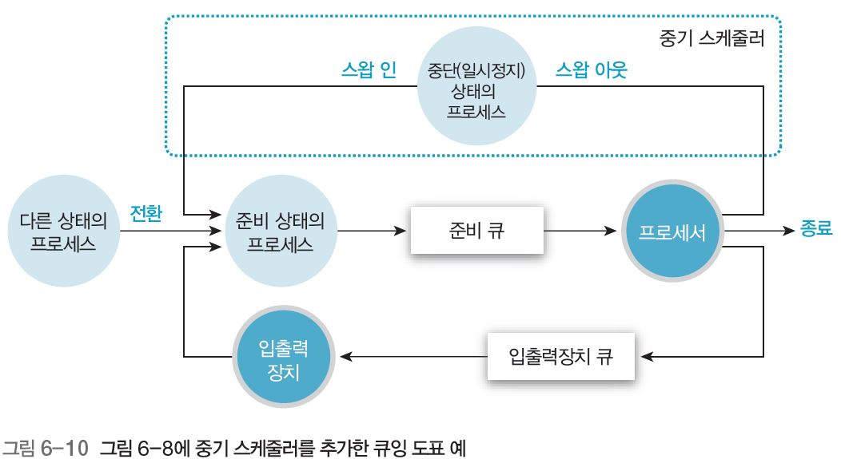
6. 스케줄링과 스케줄러
중기 스케줄러가 추가된 큐잉 도표
시간이 흐른 후 빼낸 프로세 스는 다시 메모리에 들어가 실행을 중단했던 곳부터 다시 실행하는 방법
작업의 혼합을 개선하거나 프로세스가 가지고 있던 메모리를 사용할 수 있게 하는 데 필요
중기 스케줄러는 프로세스들이 프로세서를 서로 차지하려고 할 때 프로세스를 별도의 기억 장소에서 빼낼 수 있어 다중 프로그래밍의 정도 줄일 수 있음. 스왑 인과 스왑 아웃을 중기 스케줄러가 결정

Slide 17
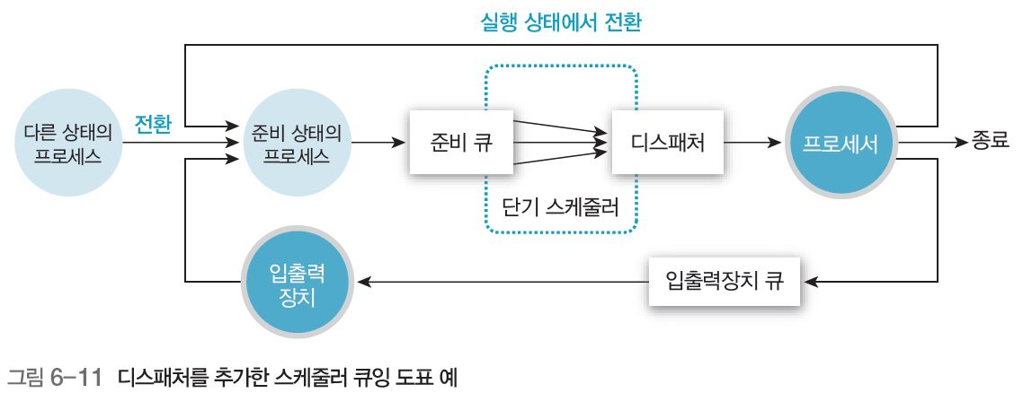
6. 스케줄링과 스케줄러
디스패처 추가한 스케줄러 큐잉 도표
단기 스케줄러가 선택한 프로세스에 실질적으로 프로세서 할당하는 역할을 하는 모듈

Slide 18
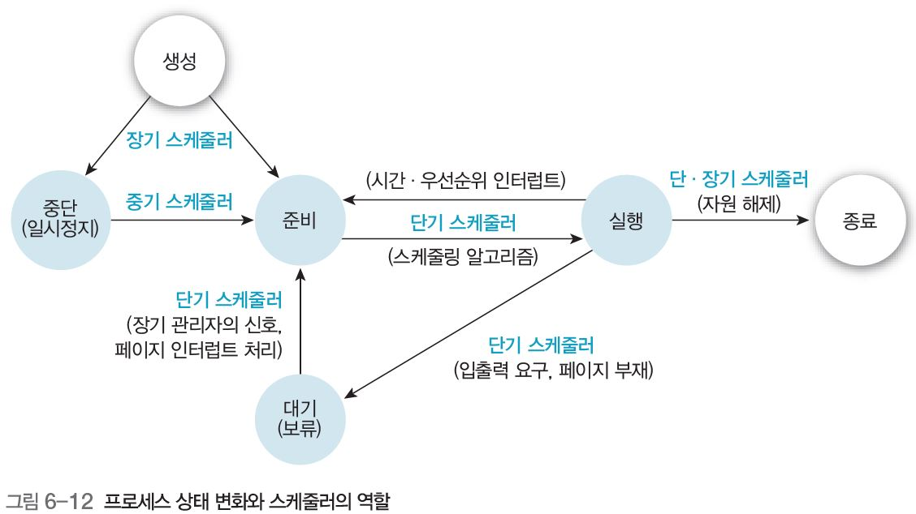
6. 스케줄링과 스케줄러
프로세스 상태 변화와 스케줄러의 역할

Slide 19
7. 선점 스케줄링과 비선점 스케줄링
선점 스케줄링
프로세스 하나가 장시간 동안 프로세서 독점 방지하여 모든 프로세스에 프로세서를 서비스할 기회 늘림. 따라서 우선순위가 높은 프로세스들이 긴급 처리 요청할 때 유용
실시간 시스템에서 인터럽트를 받아들이지 않으면 결과는 예측 불가
대화식 시분할 시스템이나 실시간 시스템에서 빠른 응답시간 유지 위해 필수
오버헤드가 커질 수 있어 효과적인 이용을 위해서는 메모리에 프로세스가 많은 적재 필요
프로세서를 사용 가능할 때마다 실행할 수 있는 프로세스들이 준비 상태에 있어야 효과적
우선순위라는 개념을 반드시 고려, 우선순위는 의미 있게 부여하지 않으면 효과 없음
비선점 스케줄링
실행 시간이 짧은 프로세스(작업)가 실행 시간이 긴 프로세스(작업)를 기다리는 대신 모든
프로세서 공정 관리
우선순위가 높은 프로세스 중간에 입력해도 대기 중인 프로세스는 영향을 받지 않으므로
응답시간 예측 용이

Slide 20
8. 스케줄링 알고리즘의 선점 기준
스케링 알고리즘 비교시 참조 기준
프로세서 사용률
처리율
반환시간
대기시간
반응시간

Slide 21
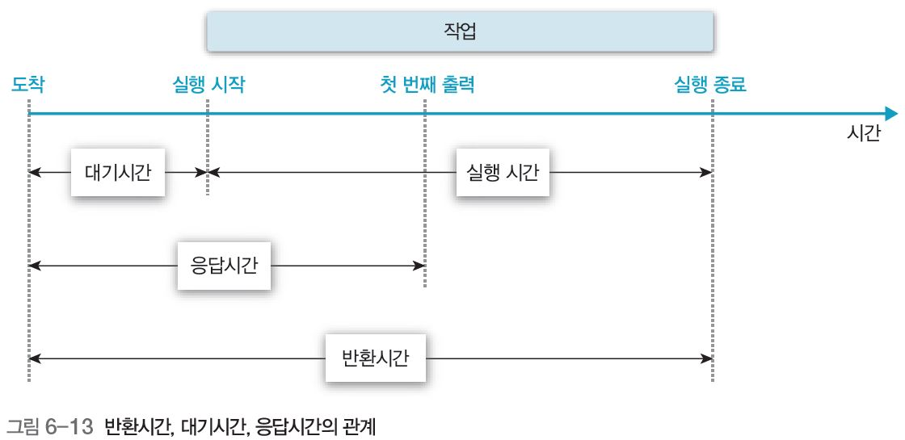
8. 스케줄링 알고리즘의 선점 기준
반환시간, 대기시간, 반응시간의 관계

Slide 22
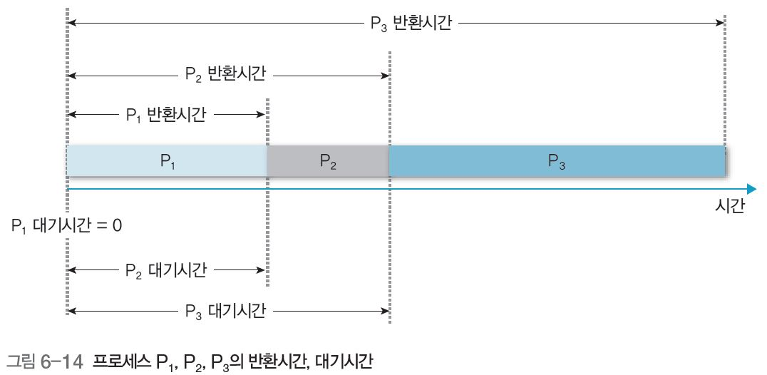
8. 스케줄링 알고리즘의 선점 기준
프로세스의 반환시간과 대기시간
프로세스 3개가 동시에 도착하여 P1, P2, P3 순으로 실행

Slide 23
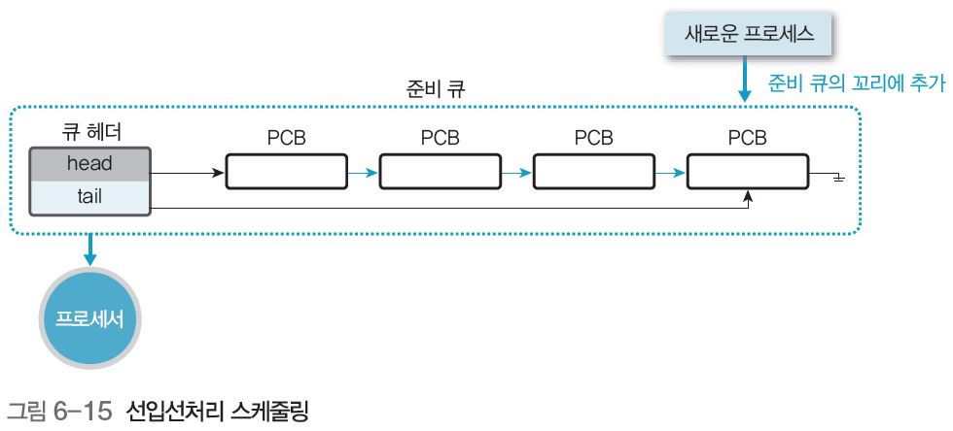
Section 02 스케줄링 알고리즘(1. 선입선처리 스케줄링)
선입선처리^{FCFS, First Come First Served} 스케줄링의 개념
비선점 방법으로 프로세서 스케줄링 알고리즘 중 가장 단순
프로세서 요청하는 순서대로 프로세서 할당, 선입선출^{FIFO} 큐로 구현
일괄 처리 시스템에서는 매우 효율적이나 빠른 응답을 요청하는 대화식 시스템에는 적합하지 않음
원리

Slide 24
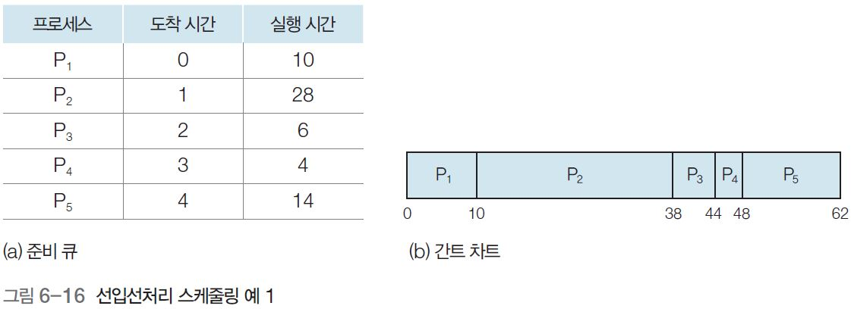
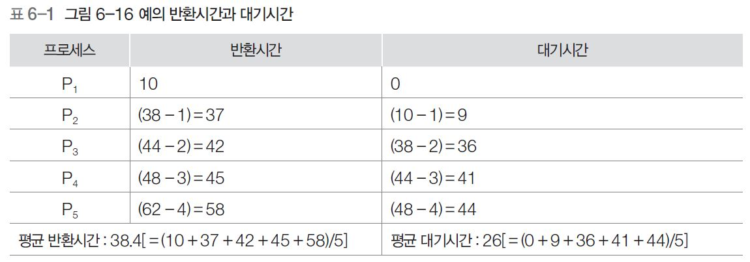
1. 선입선처리 스케줄링
선입선처리 스케줄링의 예 1

Slide 25
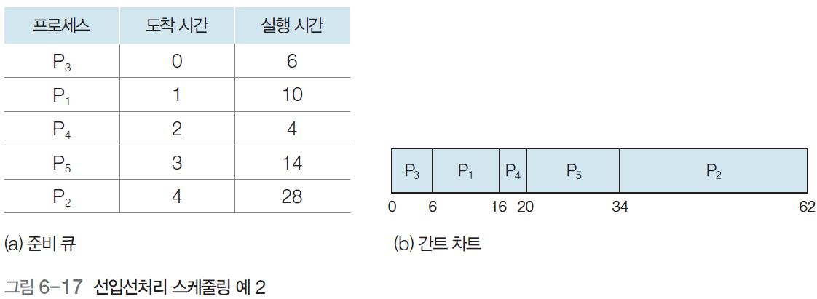
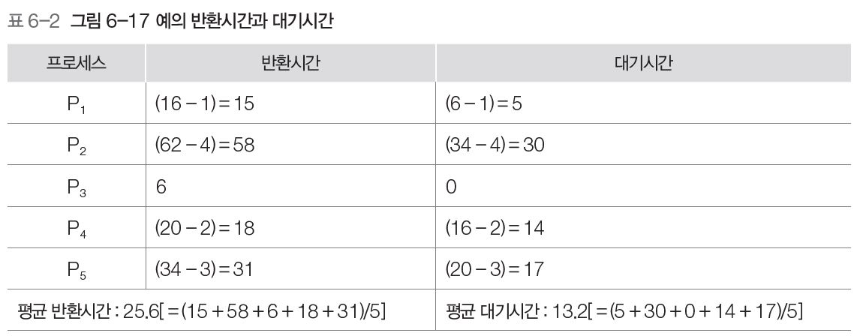
1. 선입선처리 스케줄링
선입선처리 스케줄링의 예 2

Slide 26
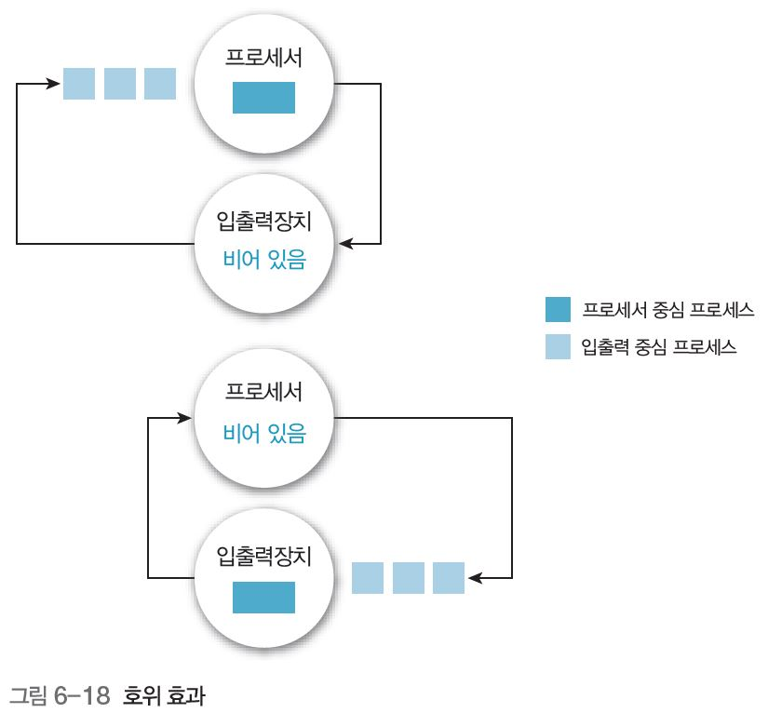
1. 선입선처리 스케줄링
동적 상황에서의 성능
❶ 프로세서 중심 프로세스가 프로세서 할당받아 실행되는 동안 입출력 중심 프로세스는 입출력 마치고 준비 큐로 이동하여 프로세서 기다림. 즉, 입출력장치들은 쉼(입출력장치는 비어 있음).
❷ 프로세서 중심 프로세스가 프로세서의 사용 마치고 입출력장치로 이동. 프로세서 버스트가 짧은 입출력 중심 프로세스가 프로세서를 신속하게 사용 후 다시 입출력장치 사용하려고 입출력장치 큐로 이동. 이때 프로세서는 쉼(프로세서가 비어 있음).
❸ 프로세서 중심 프로세스가 다시 준비 큐로 이동하여 프로세서를 할당받고 모든 입출력 중심 프로세스는 프로세서 중심 프로세스 처리할 때까지 준비 큐에서 대기(반복 처리).
프로세서 중심 프로세스 하나가 프로세서를 떠나기를 기다리는 현상
프로세서 중심 프로세스 하나가 프로세서를 떠나기를 기다리는 현상

Slide 27
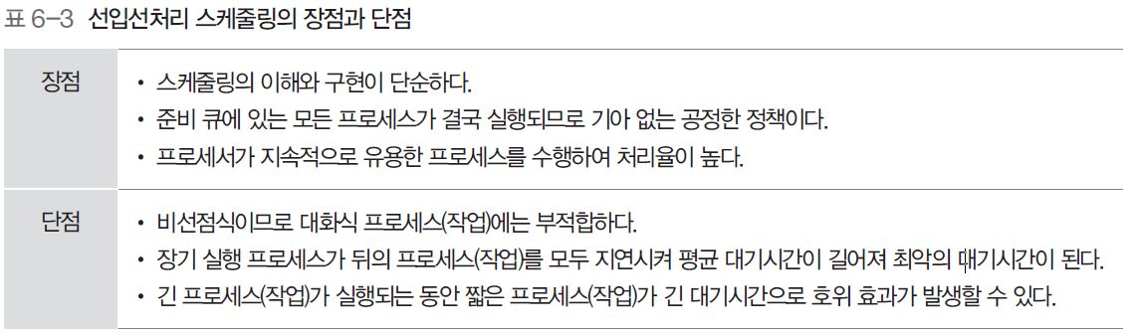
1. 선입선처리 스케줄링
선입선처리 스케줄링의 장점과 단점

Slide 28
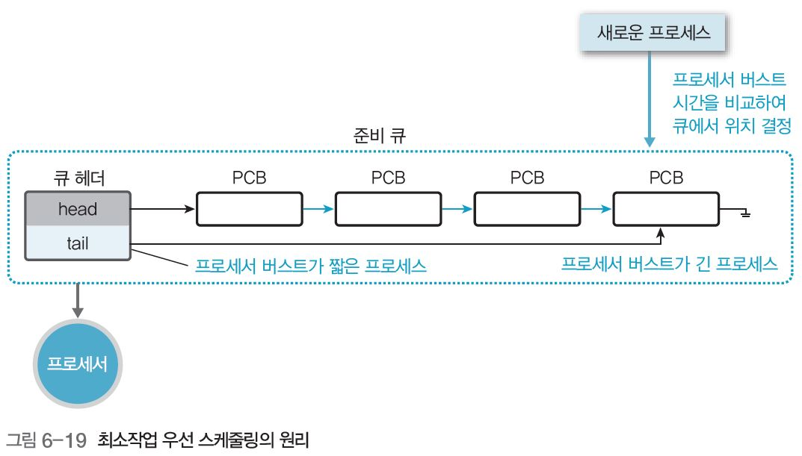
2. 최소작업 우선 스케줄링 ^{SJF, Shortest Job First}
최소작업 우선 스케줄링의 개념
각 작업의 프로세서 실행 시간 이용하여 프로세서가 사용 가능할 때 실행 시간이 가장 짧은 작업(프로세스)에 할당하는 방법
원리

Slide 29
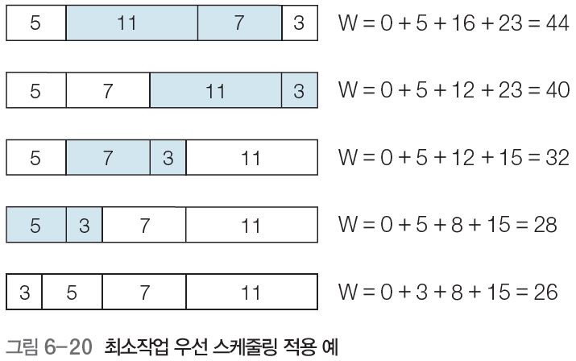
2. 최소작업 우선 스케줄링 ^{SJF, Shortest Job First}
최소작업 우선 스케줄링의 적용 예

Slide 30
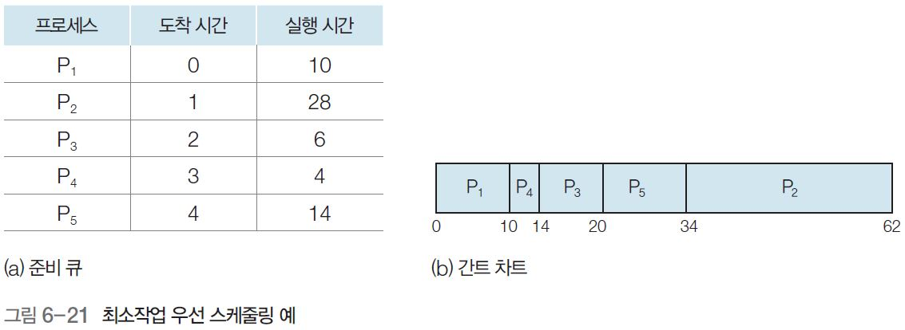
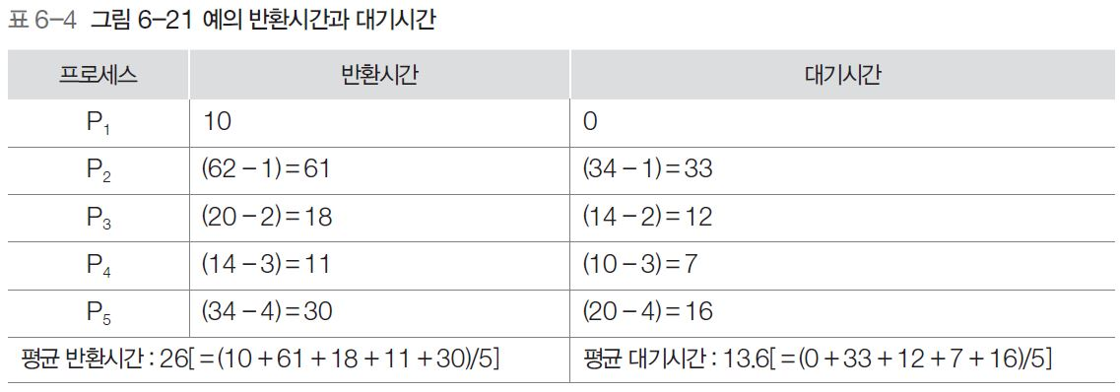
2. 최소작업 우선 스케줄링 ^{SJF, Shortest Job First}
최소작업 우선 스케줄링 예

Slide 31
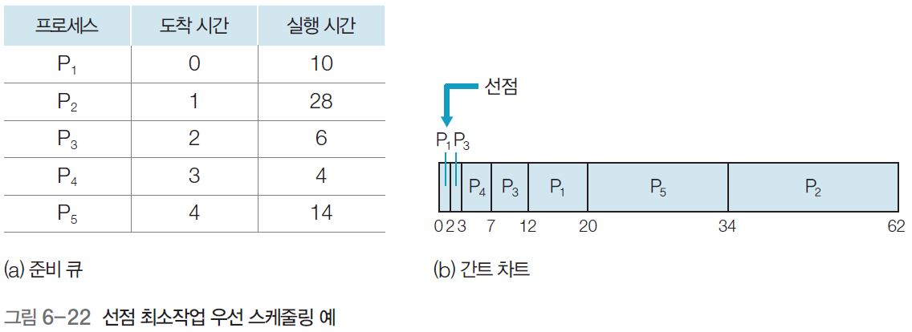
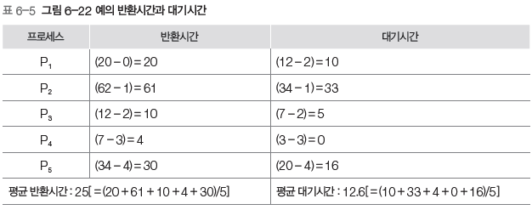
2. 최소작업 우선 스케줄링 ^{SJF, Shortest Job First}
선점 최소작업 우선 스케줄링 예

Slide 32
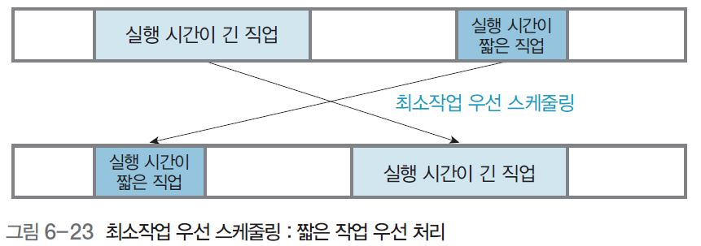
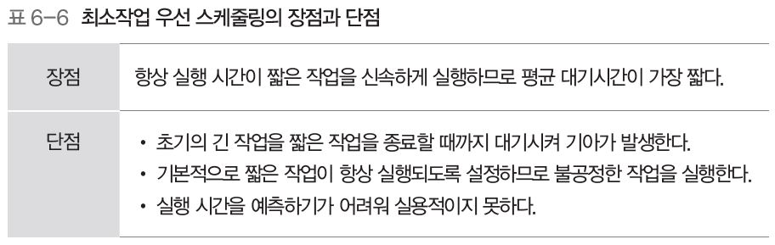
2. 최소작업 우선 스케줄링 ^{SJF, Shortest Job First}
최소작업 우선 스케줄링 : 짧은 작업 우선 처리 예
최소작업 우선 스케줄링의 장점과 단점

Slide 33
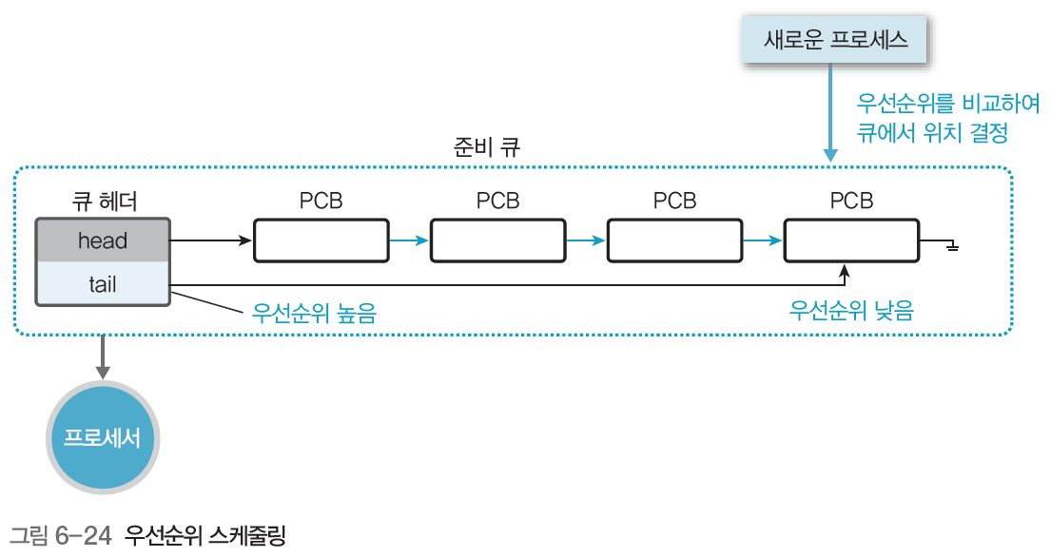
3. 우선 순위 스케줄링^{priority scheduling}
우선순위 스케줄링의 개념
우선순위가 동일한 프로세스들은 선입선처리 순서로 스케줄링
원리

Slide 34
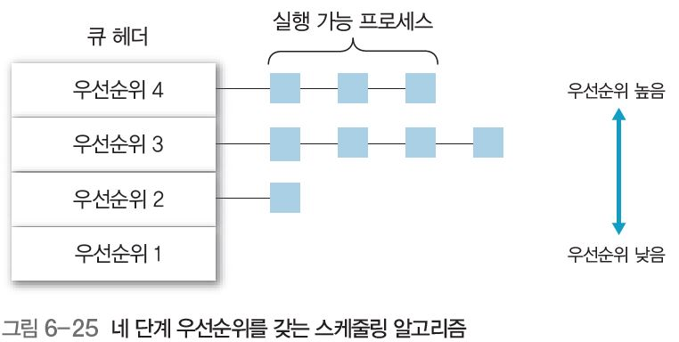
3. 우선 순위 스케줄링^{priority scheduling}
실행 시간이 클수록 우선순위가 낮고, 우선순위는 0~7 또는 0~4,095 범위의 수 사용
단, 0을 최상위나 최하위로 정하지는 않았다.
우선순위를 내부적 또는 외부적으로 정의
내부적 우선순위로 : 제한 시간, 기억장소 요청량, 사용 파일 수, 평균 프로세서 버스트에 대한 평균 입출력 버스트의 비율 등
외부적 우선순위 : 프로세스 중요성, 사용료 많이 낸 사용자, 작업을 지원하는 부서, 정책적인 요인 등
우선순위 스케줄링도 선점 또는 비선점 가능
네 단계 우선순위를 갖는 스케줄링 알고리즘

Slide 35
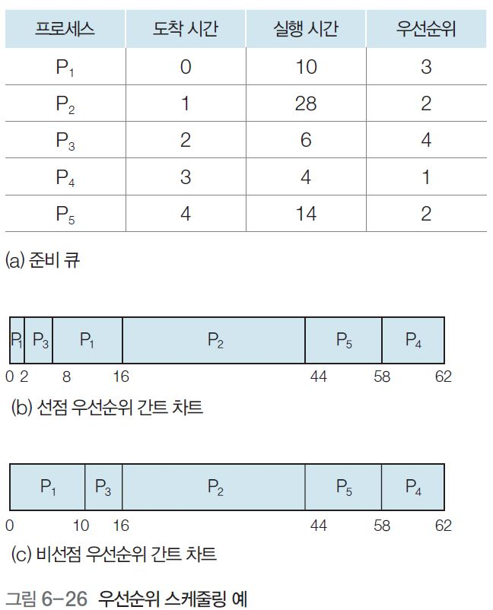
3. 우선 순위 스케줄링^{priority scheduling}
우선 순위 스케줄링 예

Slide 36
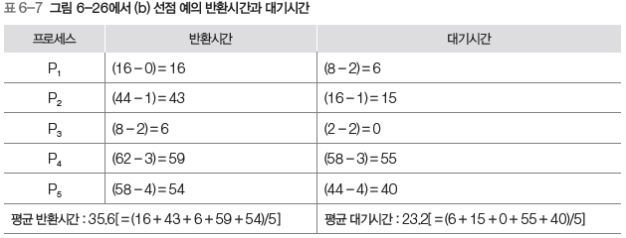
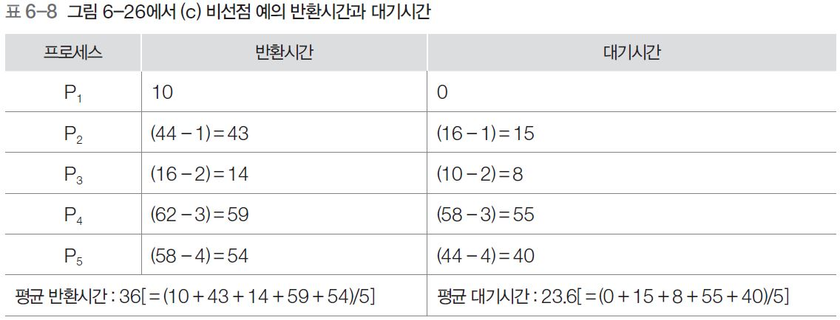
3. 우선 순위 스케줄링^{priority scheduling}
우선 순위 스케줄링 예

Slide 37
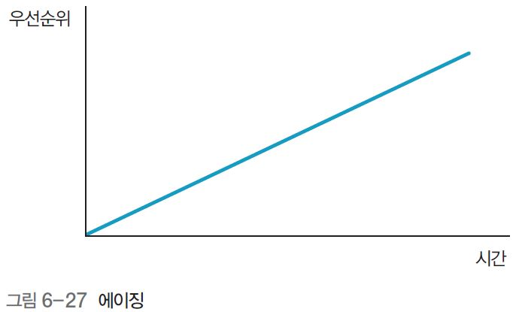
3. 우선 순위 스케줄링^{priority scheduling}
우선 순위 스케줄링의 문제
무한 정지와 기아
해결 방법 : 에이징
에이징
시스템에서 오래 대기하는 프로세스들의 우선순위를 점진적으로 증가시키는 방법
시간이 지나면 점차 프로세스의 우선순위 높아짐

Slide 38
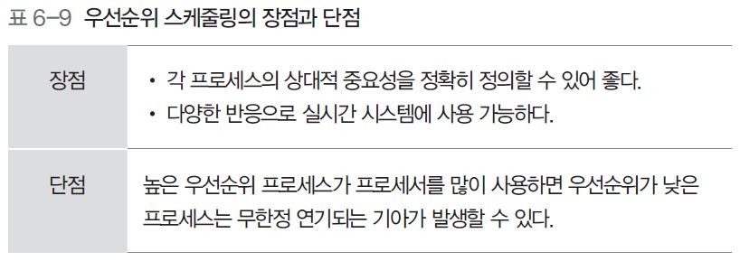
3. 우선 순위 스케줄링^{priority scheduling}
우선 순위 스케줄링의 장점과 단점

Slide 39
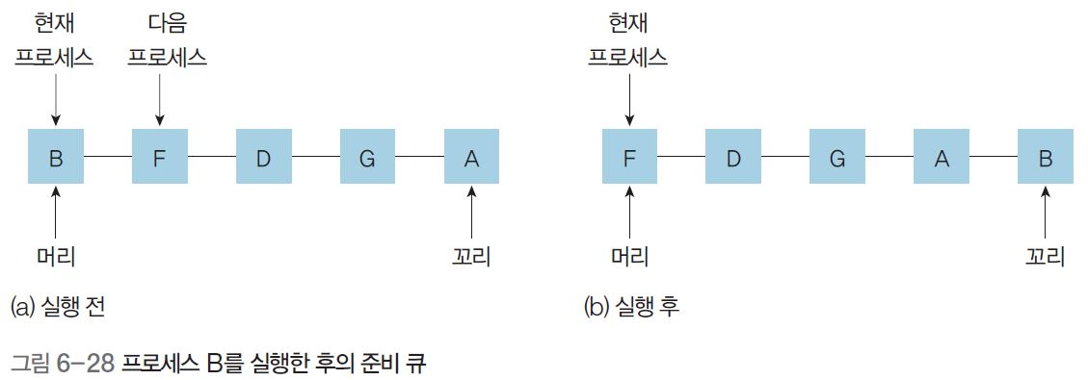
4. 라운드 로빈^{round-robin} 스케줄링
라운드 로빈 스케줄링의 개념
특별히 시분할 시스템을 위해 설계
작은 단위의 시간인 규정 시간량^{time quantum} 또는 시간 할당량^{time slice} 정의
보통 규정 시간량은 10×10밀리초에서 100×10밀리초 범위
준비 큐를 순환 큐^{circular queue}로 설계하여 스케줄러가 준비 큐를 돌아가면서 한 번에 한 프로세스에 정의된 규정 시간량만큼 프로세서 제공

Slide 40
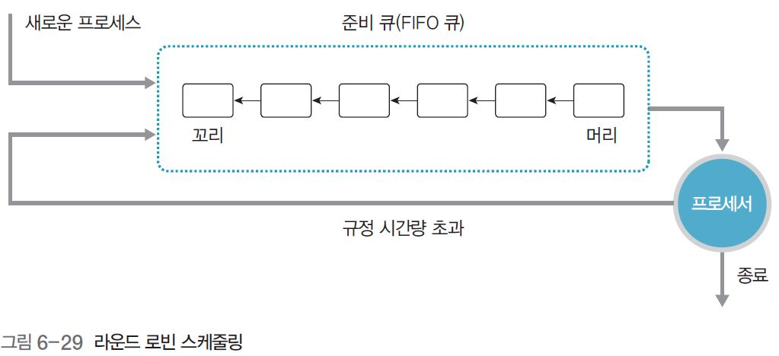
4. 라운드 로빈^{round-robin} 스케줄링
원리

Slide 41
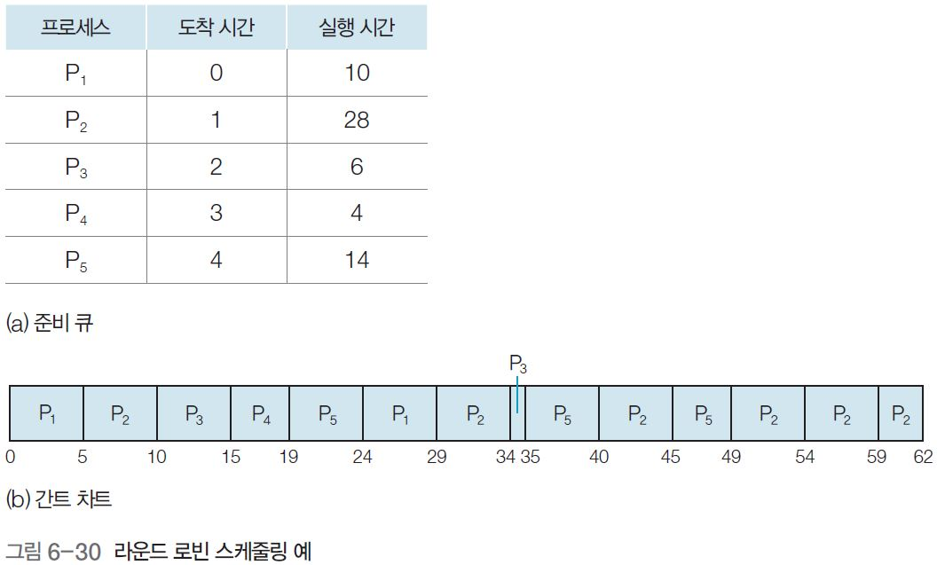
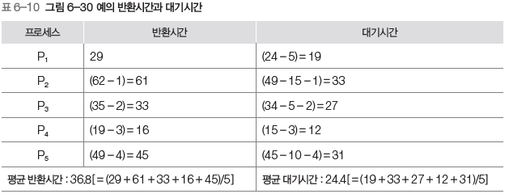
4. 라운드 로빈^{round-robin} 스케줄링
라운드 로빈 스케줄링 예

Slide 42
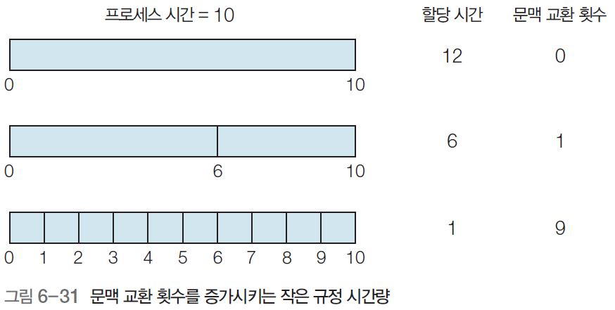
4. 라운드 로빈^{round-robin} 스케줄링
문맥 교환 시간이 라운드 로빈 스케줄링에 미치는 영향
규정 시간량이 작을수록 문맥 교환 횟수는 많아지므로 문맥 교환에 소요하는 시간보다 규정 시간량을 충분히 크게 해야 함

Slide 43
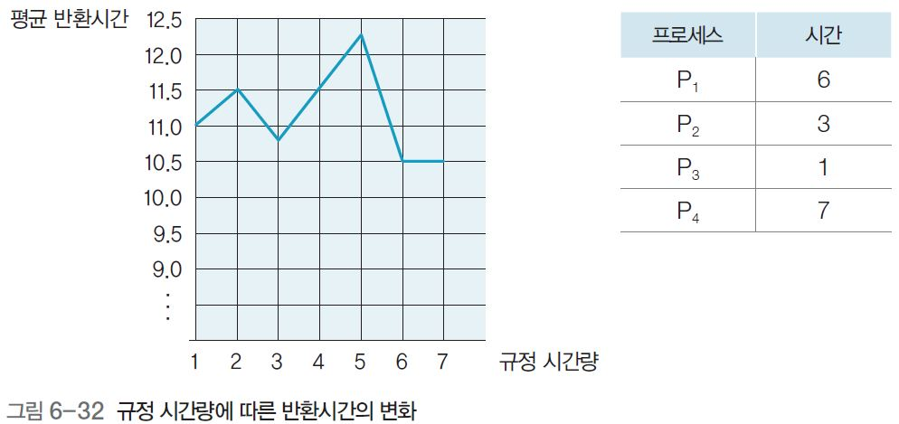
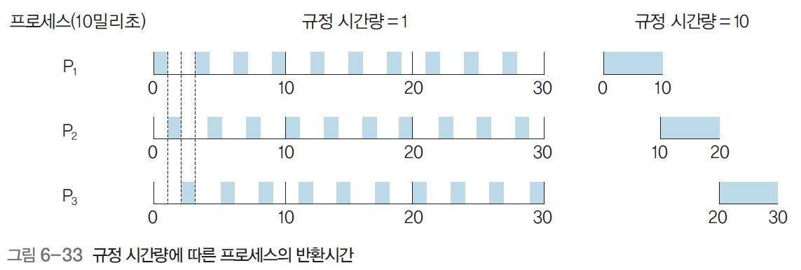
4. 라운드 로빈^{round-robin} 스케줄링
규정 시간량에 따른 반환 시간의 변화
규정 시간량이 작으면 문맥 교환을 많이하므로 평균 반환시간이 더 좋지 않다

Slide 44
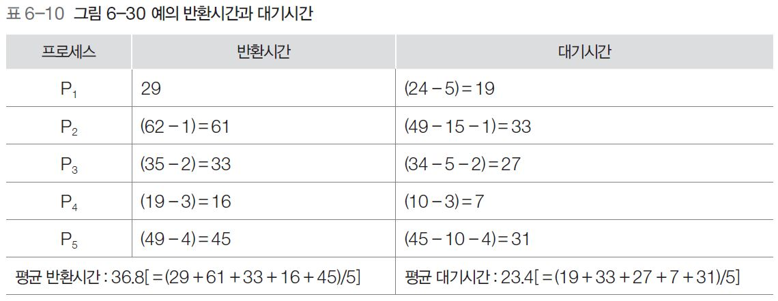
4. 라운드 로빈^{round-robin} 스케줄링
라운드 로빈 스케줄링의 장점과 단점

Slide 45
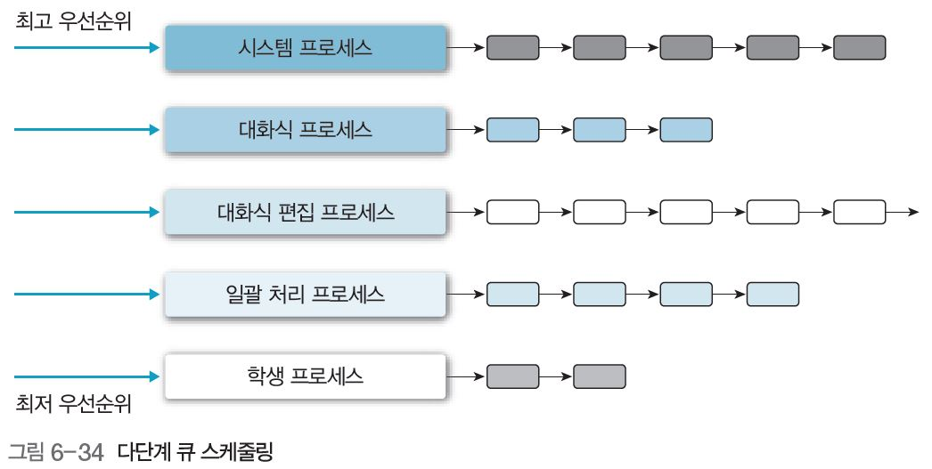
5. 다단계 큐 스케줄링^{MLQ, MultiLevel Queue}
다단계 큐 스케줄링의 개념
각 작업을 서로 다른 묶음으로 분류할 수 있을 때 사용
준비 상태 큐를 종류별로 여러 단계로 분할, 그리고 작업을 메모리의 크기나 프로세스의 형태에 따라 특정 큐에 지정. 각 큐는 자신만의 독자적인 스케줄링 갖음
원리
각 큐는 순서대로 절대적인 우선순위 갖음
큐 사이에 시간을 나눠 사용할 수도 있음

Slide 46
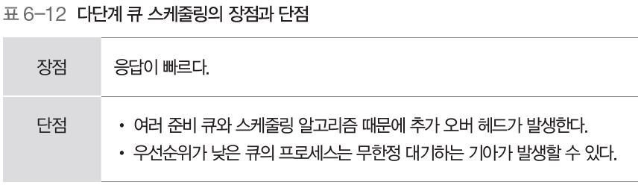
5. 다단계 큐 스케줄링^{MLQ, MultiLevel Queue}
다단계 큐 스케줄링의 장점과 단점

Slide 47
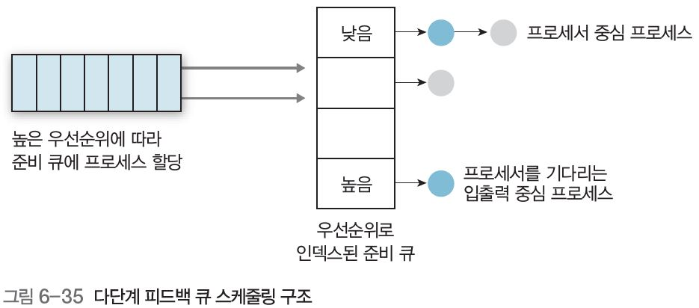
6. 다단계 피드백 큐MLFQ, MultiLevel Feedback Queue스케줄링
다단계 피드백 큐 스케줄링의 개념
작업이 시스템에 들어가면 한 큐에서만 고정 실행
스케줄링 부담이 적다는 장점이 있으나 융통성이 떨어진다는 단점
작업이 큐 사이 이동 가능(프로세서 버스트의 특성에 따라 분리)
구조

Slide 48
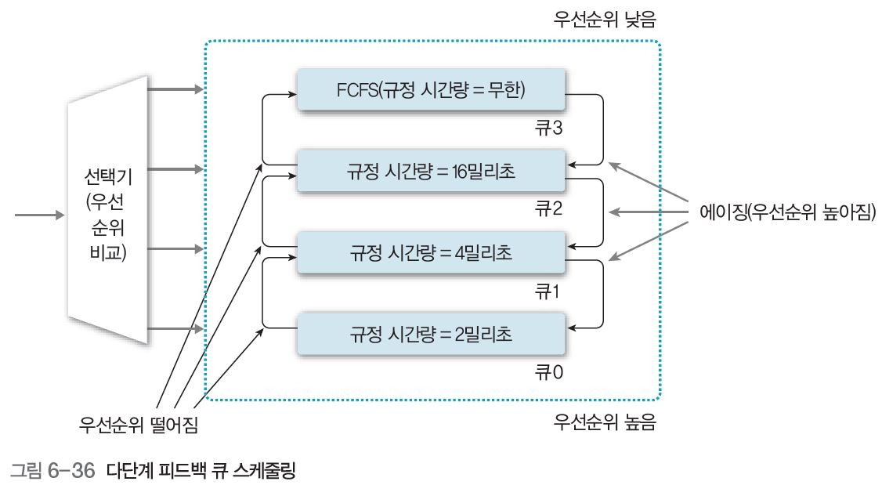
6. 다단계 피드백 큐MLFQ, MultiLevel Feedback Queue스케줄링
원리

Slide 49
6. 다단계 피드백 큐MLFQ, MultiLevel Feedback Queue스케줄링
다단계 피드백 큐 스케줄링의 정의 방법
큐^{queue} 수
각 큐에 대한 스케줄링
작업을 좀 더 높은 우선순위의 큐로 격상시키는 시기를 결정하는 방법
작업을 좀 더 낮은 우선순위의 큐로 격하시키는 시기를 결정하는 방법
프로세스들이 어느 큐에 들어갈 것인지 결정하는 방법
•프로세스가 서비스를 받는 시기를 결정하는 방법

Slide 50
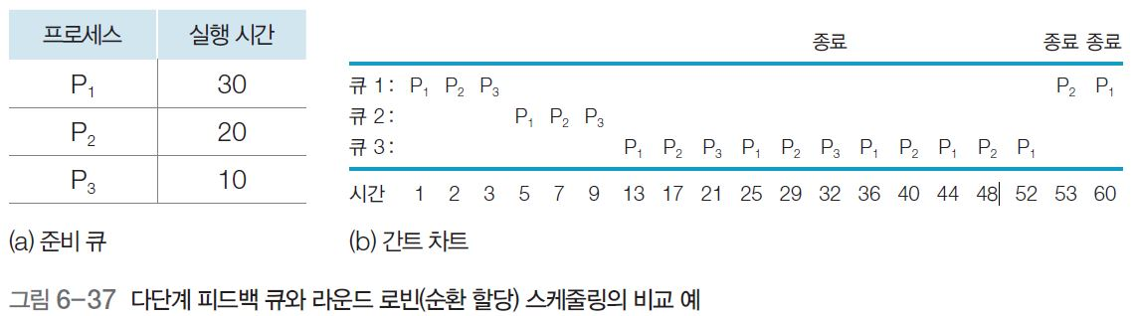
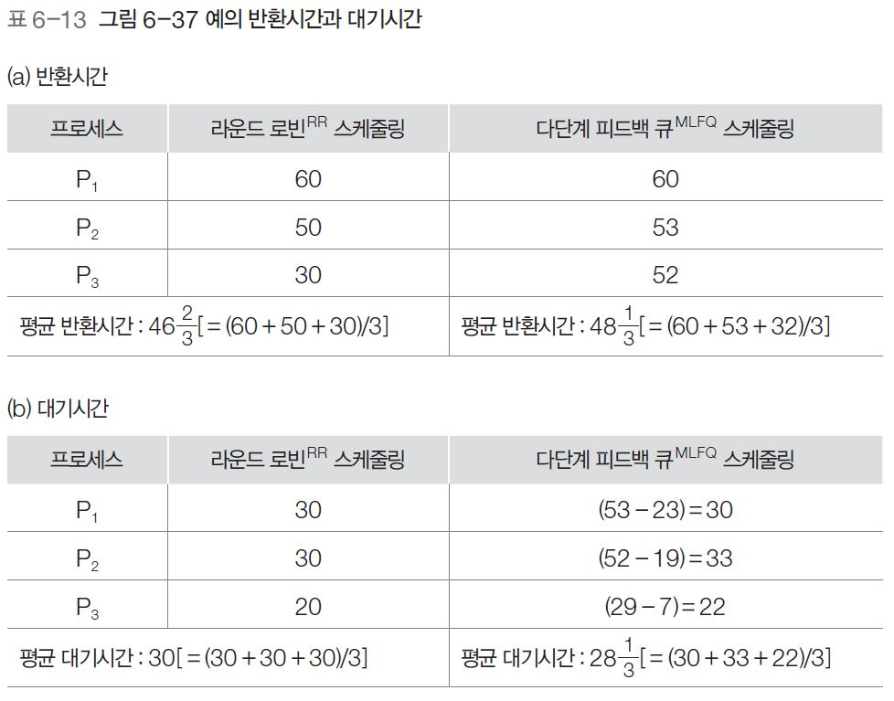
6. 다단계 피드백 큐MLFQ, MultiLevel Feedback Queue스케줄링
다단계 피드백 큐와 라운드 로빈 스케줄링의 비교

Slide 51

6. 다단계 피드백 큐MLFQ, MultiLevel Feedback Queue스케줄링
다단계 피드백 큐 스케줄링의 장점과 단점

Slide 52


7. HRN^{Highest Response-ratio Next} 스케줄링
HNR 스케줄링의 개념
최소작업 우선 스케줄링의 약점인 긴 작업과 짧은 작업 간의 지나친 불평 등을 보완
비 점 스케줄링이며 우선순위 스케줄링의 또 다른 예
선입선처리 스케줄링과 최소작업 우선 스케줄링의 약점을 해결 위해 제안
우선순위
시스템 응답시간

Slide 53


7. HRN^{Highest Response-ratio Next} 스케줄링
HNR 스케줄링의 예

Slide 54

7. HRN^{Highest Response-ratio Next} 스케줄링
HNR 스케줄링의 장점과 단점

Slide 55
8. 다중 프로세서 스케줄링
강결합된 공유 메모리 구조에서 스케줄링 방법
❶ 프로세서 자신이 스스로 스케줄링. 각 프로세서는 공통의 준비 상태 큐에서 실행할 프로세 스 하나를 선택. 프로세서 2개가 같은 프로세스를 선택하지 않도록 해야 하고, 프로세스가 큐에서 누락되지 않도록 해야 함. 이때 앞서 설명한 단일 프로세서 스케줄링(우선순위, 순환 할당 등) 방법 활용할 수 있으나 오히려 스케줄링이 복잡하여 오버헤드 증가 가능
❷ 비대칭 다중 처리AMP, Asymmetric MultiProcessing는 한 프로세서를 다른 모든 프로세서의 스케줄 러로 지정, 주종^{Master/Slave} 구조를 보임. 이 구조에서 운영체제의 핵심 커널 기능들은 특정 프로세서에서 수행, 다른 프로세서들은 사용자 프로세스만 수행. 주 프로세서는 프로세스들을 스케줄링하여 프로세스를 활성화. 종 프로세스에 입출력 호출 등의 서비스가 필요하면 주 프로세서에 요청하여 서비스의 처리 기다림. 이런 방법은 앞서 다룬 단일 프로세서 다중 프로그래밍 방법과 비슷, 자원 충돌 문제는 주 프로세서가 메인 메모리와 입출력 자원들을 제어하기 때문에 간단하게 해결 가능. 그러나 주 프로세서의 오류는 시스템 전체 정지시키며, 주 프로세서의 과중한 오버헤드는 성능의 병목 지점이 될 수 있는 문제점

Slide 56
9. 스레드 스케줄링
스레드 스케줄링의 개념
스레드를 이용하여 응용 프로그램을 동일한 주소 공간에서 동시에 실행하고 협동하는 스레드들로 구현할 수 있다는 것. 즉, 입출력과 프로세서 처리 중첩 가능
스레드 문맥 교환은 프로세스 문맥 교환보다 오버헤드 적어 응용 프로그램 하나의 여러 스레드를 동시에 다른 프로세서에서 실행한다면 성능 현저하게 향상 가능. 그러나 스레드 간에 많은 상호작용을 요청하는 응용 프로그램에서는 성능에 큰 영향을 줄 수 있음

Slide 57

9. 스레드 스케줄링
다중 프로세서 스레드 스케줄링과 프로세서 할당에 대한 일반적인 방법
부하 공유^{load sharing}
프로세서를 특정 프로세스 하나에 할당하지 않고 전역 큐에서 프로 세서 유지. 그리고 쉬고 있는 프로세스는 전역 큐에서 스레드 한 개를 선택. 단일 프로세서 환경에서 사용한 방법을 그대로 채택한 가장 단순한 방법
장점과 단점

Slide 58
9. 스레드 스케줄링
갱^{gang} 스케줄링
관련된 스레드의 집합을 일대일 대응 원칙에 따라 프로세서 집합에서 동시에 실행할 수 있도록 스케줄링하는 방법.
단일 프로세스에 속한 스레드들을 동시에 스케줄. 응용 프로그램의 어떤 부분을 실행 준비한 동안에 다른 부분은 실행하지 못할 때 성능이 심각하게 떨어지는 응용 프로그램에 사용
밀접하게 관련된 프로세스들이 병렬로 실행된다면 동기화 대기 및 프로세 스 문맥 교환의 횟수 최소화하여 성능 향상
한 번의 스케줄링 결정이 다수의 프로세서와 프로세스에 영향을 주어 스케줄링 오버헤드 감소

Slide 59
9. 스레드 스케줄링
갱^{gang} 스케줄링
관련된 스레드의 집합을 일대일 대응 원칙에 따라 프로세서 집합에서 동시에 실행할 수 있도록 스케줄링하는 방법.
단일 프로세스에 속한 스레드들을 동시에 스케줄. 응용 프로그램의 어떤 부분을 실행 준비한 동안에 다른 부분은 실행하지 못할 때 성능이 심각하게 떨어지는 응용 프로그램에 사용
밀접하게 관련된 프로세스들이 병렬로 실행된다면 동기화 대기 및 프로세 스 문맥 교환의 횟수 최소화하여 성능 향상
한 번의 스케줄링 결정이 다수의 프로세서와 프로세스에 영향을 주어 스케줄링 오버헤드 감소

Slide 60
9. 스레드 스케줄링
전용 프로세서 할당
부하 공유와는 반대로 스레드들을 실행 전담 프로세서에 할당하여 정의된 스케줄링 제공하는 방법
각 프로그램은 실행되는 동안 프로그램의 스레드수와 동일한 수의 프로세스 할당받기 때문에 프로세스가 낭비. 한 응용 프로 그램의 스레드를 다른 스레드의 동기화나 입출력 대기 때문에 보류한다면 그 스레드의 프 로세서는 계속 쉬게 되어 프로세서들의 다중 프로그래밍 어려움
활성화된 스레드 수를 시스템의 프로세서와 동일한 수로 제한하여 효율성 높이는 등 프로세서의 합리적인 이용 지원해야 함
동적 스케줄링
프로그램의 스레드 수는 실행 도중 변화 가능
프로세스의 스레드 수를 동적으로 변경하여 운영체제가 시스템 이용률을 높일 수 있도록 부하 조절을 허용한 방 법
운영체제는 작업 간에 프로세서들을 분할하는 역할(프로세서 할당)을 하여 각 작업을 스레드들에 매핑시켜 프로세스에 할당된 프로세서들을 사용
실행 중인 프로세 스를 선점할 때, 어느 스레드를 일시중지할 것인지는 각 응용 프로그램의 실행 라이브러리 루틴들이 결정

Slide 61
Section 03 스케줄링 알고리즘의 평가(1. 평가 기준)
스케줄링 알고리즘의 평가 기준
❶ 최대 응답시간이 1초라는 제약 조건에서 프로세서 이용률
❷ 평균 반환시간이 전체 실행 시간에 선형적으로 비례하는 처리율

Slide 62

2. 스케줄링 알고리즘의 평가 예
평가 방법 : 분석적(해석적) 평가
분석적 평가
작업 부하를 줄이는 데 알고리즘의 성능을 평가하는 공식, 값을 생성하는 알고리즘, 시스템 작업 부하 이용.
결정성 모형화는 분석적 평가의 한 형태
사전에 정의된 특 정한 작업에서 각 알고리즘의 성능 평가
예

Slide 63

2. 스케줄링 알고리즘의 평가 예
선입 선처리 스케줄링의 평가

Slide 64

2. 스케줄링 알고리즘의 평가 예
비선점 최소작업 우선 스케줄링의 평가

Slide 65

2. 스케줄링 알고리즘의 평가 예
라운드 로빈 스케줄링의 평가

